Slide 1
Smart locking
Oprea George-Bogdan
Orjanu Oana-Alexandra
Pavelescu Roxana

Slide 2
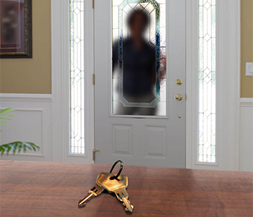
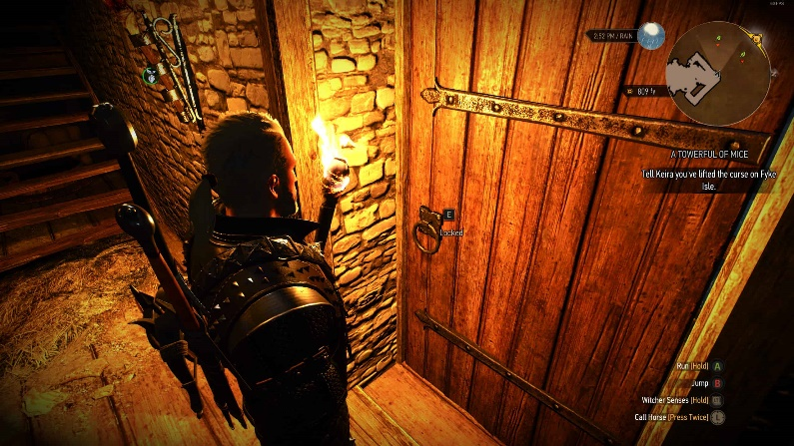
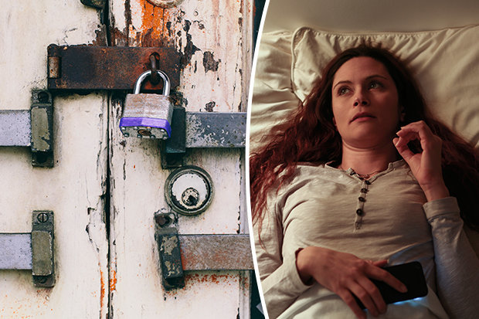
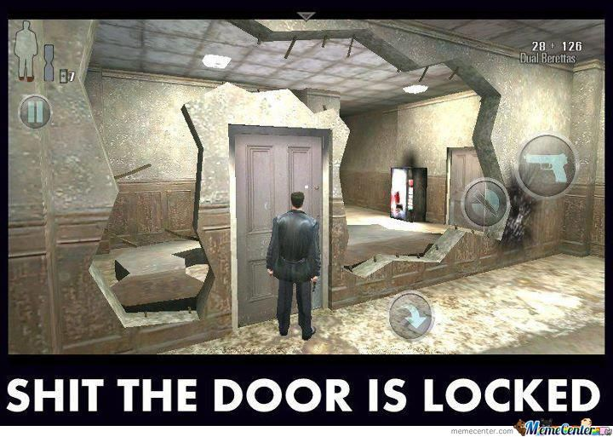
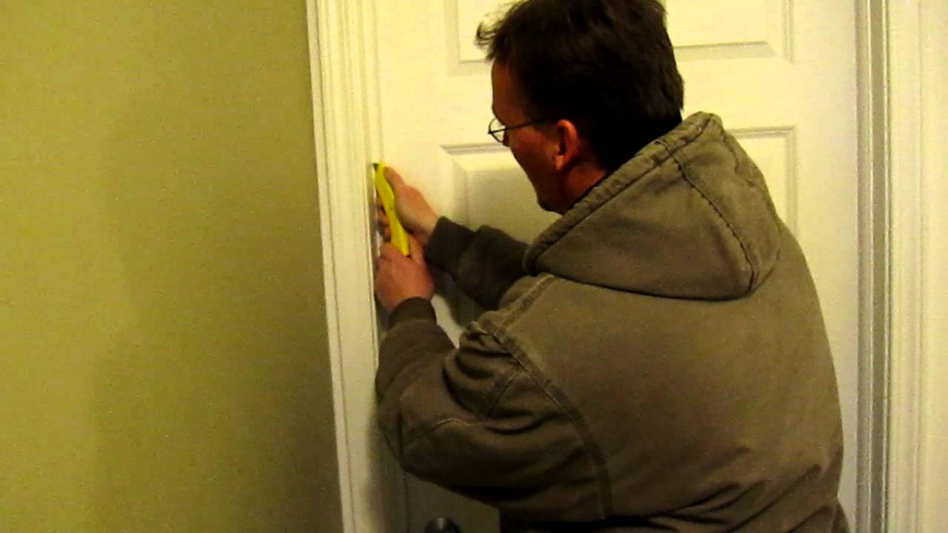
No more!!!

Slide 3
Spune adio!
Cheilor uitate în casă și așteptatului pe scara blocului!!
Uitatului pe vizor, prin care nu poți să discerni cine e de fapt la ușă!!
Petrecerilor surpriză!!
Minciunilor de genul “Nu pot acum, de-abia acum am ajuns acasă”!!

Slide 4
Spune DA!
Secolului 21!!
Dispozitivelor smart!!
Buzunarelor ușoare, fără nenumărate chei!!
Tendinței de a controla viața familei tale (nu, copilul tău nu a venit direct acasă după școală) !!
Ocaziei de a-ți cunoaște personal poștașul, administratorul (fiindca da, vei știi că cineva este la ușă chiar și când NU ești acasă) !!

Slide 5
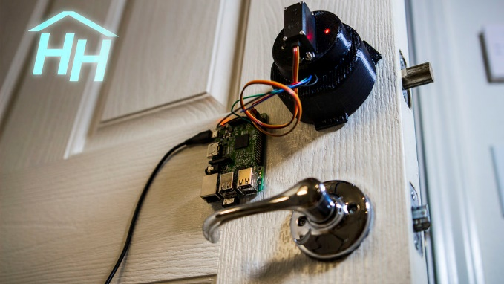
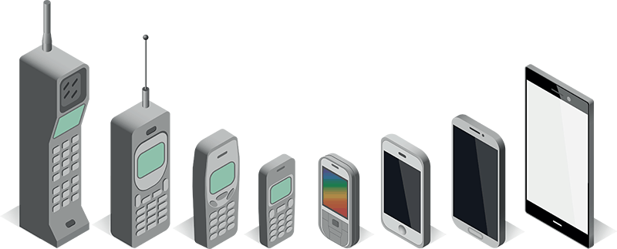
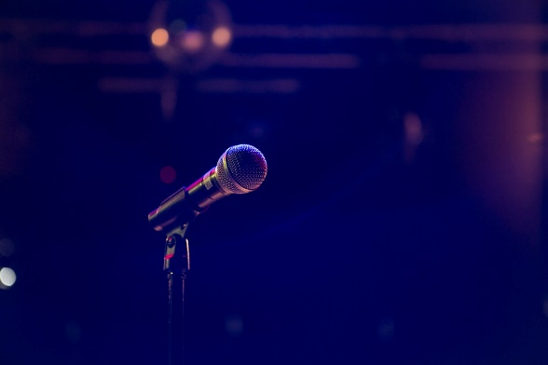

Soluția?
Un raspberry pi
Un telefon mobil
Un microfon
Persoană cu corzile vocale funcționale

Slide 6
Întrebări, sugestii?

